Slide 1
NORMES DE QUALITÉ
Les soins d’affirmation de genre pour les personnes de diverses identités de genre : Soins offerts aux adultes
Orienter les soins fondés sur les données probantes pour la population ontarienne
Notes:
Si vous avez des questions sur le contenu de cette présentation, veuillez nous contacter à QualityStandards@OntarioHealth.ca

Slide 2
Objectifs
Aperçu des normes de qualité : De quoi s’agit-il? Comment sont-elles utilisées?
Pourquoi cette norme de qualité est-elle nécessaire? Il existe des lacunes et des écarts dans la qualité des soins d’affirmation de genre pour les adultes de diverses identités de genre
Énoncés de qualité pour améliorer les soins : Les énoncés clés de la norme de qualité sur les soins d’affirmation de genre pour les adultes de diverses identités de genre
Mesure à l’appui de l’amélioration : Indicateurs qui peuvent vous aider à mesurer vos efforts d’amélioration de la qualité

Slide 3
Normes de qualité
Informent les cliniciens et les patients sur ce devraient être la qualité des soins
Elles se concentrent sur les affections ou les processus pour lesquels il existe des variations importantes dans la prestation des soins, ou sur les écarts entre les soins offerts en Ontario et ceux que les patients devraient recevoir
Elles reposent sur les meilleures données probantes disponibles
Notes:
Les normes de qualité sont un petit ensemble d’énoncés à incidence élevée qui décrivent les soins optimaux lorsqu’il existe des écarts de qualité cernés en Ontario.
Leur application est volontaire et les normes sont de nature ambitieuse.
Conçues pour « relever le niveau » dans le but d’offrir les meilleurs soins possible à tous les Ontariens, peu importe où ils vivent dans la province.
Il existe de nombreuses lignes directrices, normes professionnelles et autres recommandations qui enrichissent l’ensemble des données probantes. Les normes de qualité complètent ces ressources.
Les normes de qualité énoncent les caractéristiques des soins qui devraient être offerts, mais ne nomment pas les personnes qui devraient les offrir (contrairement aux guides de pratique clinique et guides de pratiques exemplaires).
Les normes de qualité sont :
Concises : 5 à 15 énoncés solides, fondés sur des données probantes, portant sur des domaines de priorité élevée pour l’amélioration.
Accessibles : aident les cliniciens et les organismes de fournisseurs à offrir des soins de la plus haute qualité possible, et les patients à connaître les sujets à aborder avec leurs cliniciens (comparativement aux guides de pratique clinique, qui sont assez arides, les normes sont très accessibles et écrites en langage clair).
Mesurables : chaque énoncé est accompagné d’un ou de plusieurs indicateurs de qualité (structure, processus ou résultat), ainsi que d’un ensemble de mesures des résultats pour l’ensemble de la norme.
Applicables : des outils et des ressources d’amélioration de la qualité soutiennent chaque norme en vue de favoriser l’adoption.

Slide 4
Normes de qualité
Aider les patients, les résidents, les familles et les soignants à savoir ce qu’ils doivent peuvent exiger en matière de soins
Aider les cliniciens à savoir quels soins fournir, en se basant sur les données probantes et le consensus d’experts
Aider les organismes de soins de santé à mesurer, à évaluer et à améliorer la qualité des soins qu’ils fournissent
Assurer continuellement des soins de grande qualité dans l’ensemble de la province
Notes:
Les patients, les partenaires de soins et le public peuvent utiliser les normes de qualité pour comprendre les caractéristiques de soins d’excellente qualité, savoir à quoi ils devraient s’attendre de leurs cliniciens et connaître la façon de discuter de la qualité de leurs soins.
Les régions provinciales et les organismes responsables de la prévention des maladies peuvent recourir aux normes de qualité pour mesurer les résultats de santé, tenir les organismes fournisseurs de soins de santé responsables de la prestation de soins de qualité supérieure et orienter les stratégies d’amélioration régionales.
Les organismes fournisseurs de soins de santé peuvent utiliser les normes de qualité pour mesurer et vérifier la qualité de leurs soins, cerner les écarts, orienter les stratégies d’amélioration organisationnelles et aiguiller les investissements dans les programmes cliniques.
Les cliniciens peuvent recourir aux normes de qualité pour évaluer la façon dont ils exercent leur profession et cerner les secteurs d’amélioration de la qualité au niveau personnel et à l’échelle organisationnelle et ils peuvent intégrer les énoncés fondés sur des données probantes dans le perfectionnement professionnel.
Le gouvernement peut utiliser les normes de qualité pour cerner les domaines de priorité à l’échelle provinciale, éclairer les nouvelles initiatives de collecte de données et de production de rapports et concevoir des indicateurs de rendement et des incitatifs sous forme de financement.

Slide 5
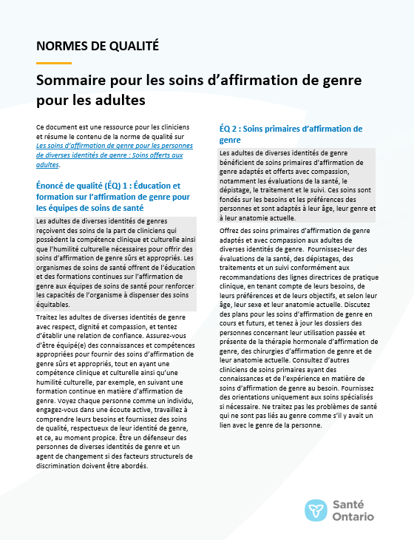
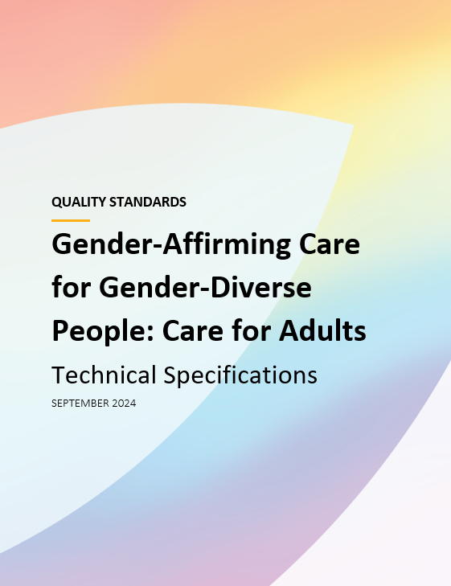
Ressources des normes de qualité
Norme de qualité
Guide du patient
Sommaire
Jeu de diapositives « cas d’amélioration »
Guide de mesure
Spécifications techniques*
Guide de démarrage
*Disponible en anglais uniquement. Vous trouverez ces ressources ici : https://www.hqontario.ca/Améliorer-les-soins-grâce-aux-données-probantes/Normes-de-qualité/Voir-toutes-les-normes-de-qualité/Les-soins-daffirmation-de-genre-pour-les-personnes-de-diverses-identités-de-genre
Notes:
Chaque norme de qualité porte sur une question de soins de santé spécifique. L’élaboration de chaque norme de qualité s’accompagne d’un assortiment de ressources.
Au moyen d’énoncés concis et faciles à comprendre, les normes de qualité décrivent à quoi ressemblent des soins de qualité pour une affection ou un sujet en fonction des données probantes.
Chaque norme de qualité est accompagnée des documents suivants :
Un guide du patient
Un sommaire
Un jeu de diapositives « cas d’amélioration »
Un guide de mesure
Des spécifications techniques
Un guide de démarrage
Les normes de qualité fournissent un plan d’action afin de permettre au système de soins de santé en Ontario de mieux fonctionner, de faciliter les transitions harmonieuses et de s’assurer que les patients reçoivent les mêmes soins de qualité supérieure, quel que soit l’endroit où ils vivent.

Slide 6
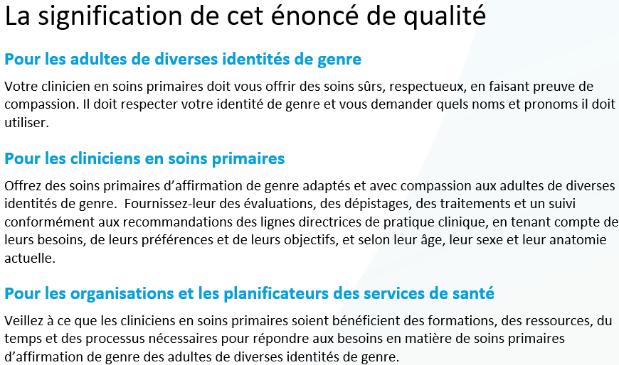
Aperçu de la norme de qualité
L’énoncé
Le public
Les définitions
Les indicateurs

Slide 7
Guide du patient
Normes de qualité
Le guide du patient est conçu pour donner aux patients de l’information sur ce à quoi ressemblent des soins de qualité pour diverses affections, en se fondant sur les meilleures données probantes, afin qu’ils puissent poser des questions éclairées à leurs équipes de soins de santé.
Notes:
Chaque norme de qualité comprend un résumé en langage simple pour les patients, les familles, les partenaires de soins et le public, appelé le guide du patient.
Participation des patients aux normes de qualité :
Participation à des comités consultatifs en tant que membres
Groupes de discussion et entretiens avec des informateurs clés sur des sujets précis (au besoin)
Période de commentaires du public pour chaque norme de qualité
Consultations sur le guide de conversation des patients

Slide 8
Sommaire
Normes de qualité
Ce sommaire est une ressource de référence rapide pour les cliniciens qui résume la norme de qualité et comprend des liens vers des ressources et des outils utiles.

Slide 9
Jeu de diapositives « cas d’amélioration »
Normes de qualité
Le jeu de diapositives « cas d’amélioration » décrit pourquoi la norme de qualité a été inventée et démontre certaines des données utilisées pour l’élaborer. Les champions peuvent utiliser ou adapter cette diapositive pour renforcer le soutien pour la norme de qualité dans leur entreprise.

Slide 10
Comment le système de santé peut appuyer la mise en œuvre
Normes de qualité
La mise en œuvre des normes de qualité peut être difficile en raison d’obstacles ou de lacunes au niveau du système, dont beaucoup ont été identifiés tout au long de l’élaboration de cette norme
Santé Ontario travaillera avec d’autres partenaires provinciaux, dont le ministère de la Santé, et les soutiendra afin de combler les lacunes au niveau du système pour soutenir la mise en œuvre des normes de qualité

Slide 11
Outils de mise en œuvre
Normes de qualité
Le Guide de démarrage :
Décrit le processus d’utilisation de la norme de qualité à titre de ressource pour offrir des soins de qualité supérieure
Contient des démarches fondées sur des données probantes, ainsi que d’autres outils et modèles utiles pour mettre en œuvre les idées de changement à l’échelle de la pratique
Notes:
Toutefois, il y a des choses que nous pouvons faire aujourd’hui malgré les vastes obstacles systémiques qui pourraient prendre du temps à surmonter. Le Guide de démarrage est un document qui décrit le processus d’utilisation des normes de qualité à titre de ressources pour offrir des soins de qualité supérieure. Il compile un certain nombre de ressources afin de soutenir l’adoption des normes, notamment des liens vers des ressources sur la mise en œuvre et l’amélioration de la qualité, des exemples et des activités à des fins de réflexion, ainsi que des modèles et des documents pour soutenir les activités de planification de la mise en œuvre. Le Guide de démarrage comprend également un modèle de plan d’action et des exemples sur la manière dont les plans d’amélioration de la qualité peuvent aider à faire progresser les normes de qualité.

Slide 12
Quorum
Normes de qualité
Quorum est une communauté en ligne qui a pour ambition d’améliorer la qualité des soins de santé en Ontario.
La Série sur l’adoption de normes de qualité met en évidence les efforts déployés dans le domaine des soins de santé pour mettre en œuvre des changements et éliminer les lacunes en matière de soins liés aux normes de qualité.
quorum.hqontario.ca
Notes:
Le programme des normes de qualité a mis en évidence plusieurs exemples d’organisations et de groupes qui utilisent diverses normes et procédures de déclaration dans leur milieu de soins cliniques, leur organisation ou leur établissement. Ces exemples se trouvent dans des publications et des discussions sur Quorum.
De plus, nous travaillons à la compilation de ressources et d’outils, tant pour les cliniciens que pour les patients et les familles.
L’accent est mis sur les exemples de mise en œuvre et d’adoption, et sur la façon dont les organisations appliquent les normes de qualité dans leur pratique pour donner des soins.
Nous aimerions beaucoup savoir si vous voulez contribuer à un message ou à un article.

Slide 13
Guide de mesure
Normes de qualité
Le guide de mesure décrit :
Les principes de mesure qui sous-tendent les indicateurs de qualité inclus dans les normes de qualité
Les types d’indicateurs inclus dans les normes de qualité
La manière dont les données locales et provinciales sont recueillies et mesurées

Slide 14
Spécifications techniques
Normes de qualité
Le rapport sur les spécifications techniques décrit deux types de mesures :
Mesure provinciale : comment nous pouvons surveiller les progrès réalisés pour améliorer les soins à l’échelle provinciale
Mesure locale : mesures que vous pouvez entreprendre pour évaluer la qualité des soins que vous fournissez localement

Slide 15
Pourquoi avons-nous besoin d’une norme de qualité pour les soins d’affirmation de genre?

Slide 16
En Ontario, 1 personne sur 300 (0,33 %) s’est identifiée comme étant de genre divers lors du recensement de 2021³ et le besoin de soins d’affirmation de genre augmente⁴.
Des soins d’affirmation de genre désignent les soins de santé qui reconnaissent et affirment l’identité de genre et l’expression de genre des personnes de diverses identités de genre, que ce soit sur le plan social, médical, légal ou une combinaison de ces aspects ^{1,2}.
Les personnes de diverses identités de genre sont victimes de discrimination, de stress minoritaire et d’obstacles à l’accès aux soins de santé, autant d’éléments qui contribuent à des résultats de santé physique et mentale plus mauvais que leurs pairs cisgenres^{5,6}.
Coleman et al, 2022, Standards of care for the health of transgender and gender diverse people, version 8.
Reisner and Murchison, 2016, A global research synthesis of HIV and STI biobehavioural risks in female-to-male transgender adults.
Statistics Canada, 2021 Canadian census, The Daily, April 27, 2022: Canada is the first country to provide census data on transgender and nonbinary people.
Vandermorris and Metzger, 2023, An affirming approach to caring for transgender and gender-diverse youth.
Flentje et al, 2022, Minority stress, structural stigma, and physical health among sexual and gender minority individuals: examining the relative strength of the relationships.
Hendricks and Testa, 2012, A conceptual framework for clinical work with transgender and gender nonconforming clients: an adaptation of the Minority Stress Model.
16
Notes:
Définitions
Le stress minoritaire : pour les personnes de diverses identités de genre, un fardeau de stress spécifique au statut d’une personne de diverses identités de genre qui est vécu en plus du stress typique éprouvé par les personnes cisgenres. Le stress minoritaire chez les personnes de diversité identités de genre comprend la discrimination fondée sur le genre, l’oppression, le rejet, la victimisation et l’anticipation de la discrimination ou de la victimisation, ainsi que la non-affirmation de l’identité de genre, la transphobie intériorisée, la dissimulation de l’identité sexuelle et de genre, la stigmatisation structurelle de la société et l’intériorisation de la stigmatisation.
Cisgenre : décrit les personnes dont l’identité de genre ou l’expression correspond au genre typiquement attribué au genre qui leur a été assigné à la naissance.

Slide 17
Pour répondre aux besoins d’une communauté de diverses identités de genre, l’accès aux soins de promotion de l’égalité des genres devra être rendu plus accessible
La diversité des genres est en augmentation; l’augmentation peut être associée au démantèlement des stigmates sociaux^{1,2}. Par conséquent, la communauté de diverses identités de genre au Canada est plus jeune, avec un âge moyen de 39,4 ans, comparativement à 48,0 ans dans la population cisgenre¹.
Statistics Canada, 2021 Canadian census, The Daily, April 27, 2022: Canada is the first country to provide census data on transgender and nonbinary people.
Zhang et al, 2020, Epidemiological considerations in transgender health: a systematic review with focus on higher quality data.

Slide 18
Les adultes de diverses identités de genre ont des besoins de santé moins déclarés et moins satisfaits que les adultes cisgenres
Entre 2019 et 2021, 82,1 % des adultes de l’Ontario de diverses identités de genre ont évalué leur santé de façon positive (bonne, très bonne ou excellente), comparativement à 87,7 % des adultes du groupe cisgenre¹.
Dans l’enquête Trans PULSE Canada de 2019, 42,3 % des répondants de diverses identités de genre en Ontario ont déclaré avoir eu des besoins de soins de santé non satisfaits au cours de la dernière année, ² comparativement à 4,8 % dans la population générale de l’Ontario³.
1. Canadian Community Health Survey, Ontario Share File; 2019, 2020, and 2021 combined.
2. Scheim et al, 2021, Health care access among transgender and nonbinary people in Canada, 2019: a cross-sectional survey.
3. Canadian Community Health Survey, Ontario Share File, 2019 and 2020 combined.

Slide 19
Les adultes de diverses identités de genre considèrent leur santé mentale considérablement pire que les adultes cisgenres
49,7 % des adultes de diverses identités de genre ont évalué leur santé mentale positivement (bonne, très bonne ou excellente)*, comparativement à 85,5 % des adultes cisgenres¹.
La discrimination systémique, le manque d’accès aux soins d’affirmation de genre, la marginalisation et l’insécurité économique peuvent être associés à des résultats négatifs en matière de santé mentale chez les personnes de diverses identités de genre²⁻⁴.
*
Canadian Community Health Survey, Ontario Share File; 2019, 2020, and 2021 combined.
Statistics Canada, 2020, Experiences of violent victimization and unwanted sexual behaviours among gay, lesbian, bisexual and other sexual minority people, and the transgender population, in Canada, 2018.
Statistics Canada, 2021 Canadian census, The Daily, April 27, 2022, Canada is the first country to provide census data on transgender and nonbinary people.
Bhatt et al., 2022, Gender-affirming care for transgender patients.
* Interprétez ces résultats avec prudence, car l’estimation comportait une forte variabilité d’échantillonnage.

Slide 20
Il est important de prendre en compte les différences entre les genres dans le traitement des disparités en santé mentale, y compris le taux de suicide et les diagnostics de santé mentale
Les personnes de diverses identités de genre sont plus susceptibles de signaler des problèmes de santé mentale graves, comme avoir envisagé le suicide ou avoir un diagnostic de troubles de l’humeur ou de l’anxiété, que les personnes cisgenres¹.
L’accès aux soins d’affirmation de genre est associé à de meilleurs résultats en santé mentale et à une réduction du taux de suicide^{2,3}.
Statistics Canada, 2018 survey of safety in public and private spaces, reported in The Daily, April 27, 2022, Canada is the first country to provide census data on transgender and nonbinary people.
Tordoff et al, 2022, Mental health outcomes in transgender and nonbinary youths receiving gender-affirming care.
Jarrett et al, 2021, Gender-affirming care, mental health, and economic stability in the time of COVID-19: a multi-national, cross-sectional study of transgender and nonbinary people.

Slide 21
Les soins primaires d’affirmation de genre ne sont pas actuellement accessibles à tous les adultes de diverses identités de genre de l’Ontario
Entre 2019 et 2021, 88,3 % des adultes de diverses identités de genre et 88,5 % des adultes cisgenres de l’Ontario ont déclaré avoir un clinicien de soins primaires régulier (médecin de famille, généraliste ou infirmier praticien)¹.
Dans l’enquête Trans PULSE Canada de 2019², seulement 54,6 % des répondants de diverses identités de genre de l’Ontario ont déclaré avoir un clinicien de soins primaires avec qui ils se sentaient à l’aise pour discuter de questions liées à leur identité de genre.
54,6 % : expérience confortable avec les soins primaires d’affirmation de genre
88,3 % : accès aux soins primaires
Canadian Community Health Survey, Ontario Share File, 2019 and 2020 combined.
Scheim et al, 2021, Health care access among transgender and nonbinary people in Canada, 2019: a cross-sectional survey.

Slide 22
L’hormonothérapie d’affirmation de genre est la plus souvent prescrite en médecine générale
L’enquête de Trans PULSE Canada de 2019 a révélé que les deux tiers de l’hormonothérapie des répondants ontariens étaient prescrits aux soins primaires¹.
Les cliniciens de soins primaires sont encouragés à jouer un rôle actif pour aider les personnes à accéder à une hormonothérapie d’affirmation de genre^{2,3}. Un meilleur accès via les soins primaires peut réduire les temps d’attente globaux, alléger la pression sur les spécialistes et améliorer la sécurité des patients en détournant les gens des sources non réglementées de médicaments d’hormonothérapie.
Personal communication, Trans PULSE Canada study team, June 6, 2024.
Centre for Addiction and Mental Health, Gender Identity Clinic, accessed June 2024.
Rainbow Health Ontario, How do I access or start hormone replacement therapy?, accessed June 2024.

Slide 23
Il existe des possibilités d’améliorer la compétence clinique pour répondre aux besoins en soins de santé des adultes de diverses identités de genre
L’éducation et la formation limitées sur les soins d’affirmation de genre ont été identifiées comme une contrainte parmi les étudiants en médecine et les infirmières en Ontario^{1,2}. Une analyse qualitative des obstacles perçus par les médecins a révélé que les difficultés d’accès aux ressources et aux réseaux. d’orientation, ainsi que les déficits de connaissances médicales, constituaient les principaux obstacles³.
Les principaux facteurs qui ont permis de renforcer la capacité des cliniciens à fournir des soins d’affirmation de genre ont été identifiés^{4,5} :
Formation continue
Lignes directrices sur la pratique clinique
Surveillance professionnelle
Mentorat
Inclure les soins d’affirmation de genre dans les programmes scolaires
Chan et al, 2016, Gaps in transgender medicine content identified among Canadian medical school curricula.
Ziegler, 2020, The integral role of nurses in primary care for transgender people: a qualitative descriptive study.
Snelgrove et al, 2012, “Completely out-at-sea” with “two-gender medicine”: a qualitative analysis of physician-side barriers to providing healthcare for transgender patients.
Ziegler et al, 2020, Models of care and team activities in the delivery of transgender primary care: an Ontario case study.
Rainbow Health Ontario, 2021, Guidelines for gender-affirming primary care with trans and non-binary patients.

Slide 24
»
« Naviguer à travers mon identité de genre a été un voyage complexe, surtout avec ma perspective de professionnel de la santé. L’absence de directives claires et de formation sur les soins d’affirmation de genre pour les cliniciens a été un défi. En dépit de mes antécédents professionnels et de mes compétences en matière de plaidoyer, j’ai eu du mal à pleinement accepter ma vraie personne sans crainte de jugement. » « En discutant de mes problèmes de santé gynécologique chronique, j’ai hésité à inclure mon identité de genre dans mon plan de soins de santé. » « Il est essentiel que les personnes de diverses identités de genre se sentent soutenues et comprises dans le système de soins de santé. L’établissement de normes officielles de soins démontre l’acceptation et la protection de ceux qui vivent dans une communauté de diverses identités de genre. Les personnes de diverses identités de genre méritent d’être traitées avec le même niveau de soins que n’importe qui d’autre. Le guide du patient qui accompagne cette norme de qualité permet à des adultes de diverses identités de genre de défendre leurs soins et de chercher un traitement sans hésiter. » L’introduction de normes de qualité des soins d’affirmation de genre m’a donné la confiance de m’exprimer de façon authentique, à la fois personnellement et professionnellement. »
– Elena « Leni » Salgado, Conseillère en expérience vécue et pharmacienne, Comité consultatif sur la norme de qualité des soins d’affirmation de genre

Slide 25
»
« Toutes les personnes de diverses identités de genre devraient avoir accès à des soins de promotion de l’égalité entre les sexes, mais malheureusement en Ontario, cet accès reste limité pour de nombreuses raisons. L’une est la pénurie de cliniciens qui offrent ces soins, ce qui pourrait être attribué à un manque de formation, à des obstacles administratifs et à la difficulté de navigation dans le système.
« Cette norme de qualité établit un point de repère pour ce à quoi tous les adultes de diverses identités de genre devraient s’attendre lorsqu’ils cherchent à obtenir des soins d’affirmation de genre. J’espère que la norme permettra également d’améliorer la formation et l’expertise des cliniciens de soins primaires et de supprimer les obstacles à la prestation de soins de promotion de l’égalité entre les genres. »
– Dr Sean Robinson, Médecin de famille, Comité consultatif sur les normes de qualité des soins d’affirmation de genre

Slide 26
Énoncés de qualité pour améliorer les soins

Slide 27
Portée de cette norme de qualité
Cette norme de qualité porte sur les soins offerts aux adultes de diverses identités de genre âgés de 18 ans et plus. La norme de qualité se concentre sur les soins d’affirmation de genre et les besoins en matière de soins primaires des adultes de diverses identités de genre, y compris l’évaluation de la santé, le dépistage, le traitement et le suivi. La norme aborde l’orientation des soins primaires pour l’évaluation chirurgicale d’affirmation de genre, basée sur des preuves cliniques, mais non pas sur des procédures chirurgicales particulières.
Bien que de nombreux énoncés puissent s’appliquer aux personnes intersexuées, cette norme de qualité ne porte pas directement sur les soins des personnes intersexuées.

Slide 28
Thèmes de l’énoncé sur cette norme de qualité
Éducation et formation sur l’affirmation de genre pour les équipes de soins de santé
Soins primaires d’affirmation de genre
Hormonothérapie d’affirmation de genre
Soins de santé mentale d’affirmation de genre
Milieux de soins d’affirmation de genre

Slide 29
Éducation et formation sur l’affirmation de genre pour les équipes de soins de santé
Énoncé de qualité 1 :
Les adultes de diverses identités de genres reçoivent des soins de la part de cliniciens qui possèdent la compétence clinique et culturelle ainsi que l’humilité culturelle nécessaires pour offrir des soins d’affirmation de genre sûrs et appropriés. Les organismes de soins de santé offrent de l’éducation et des formations continues sur l’affirmation de genre aux équipes de soins de santé pour renforcer les capacités de l’organisme à dispenser des soins équitables.

Slide 30
Soins primaires d’affirmation de genre
Énoncé de qualité 2 :
Les adultes de diverses identités de genre bénéficient de soins primaires d’affirmation de genre adaptés et offerts avec compassion, notamment les évaluations de la santé, le dépistage, le traitement et le suivi. Ces soins sont fondés sur les besoins et les préférences des personnes et sont adaptés à leur âge, leur genre et leur anatomie actuelle.

Slide 31
Hormonothérapie d’affirmation de genre
Énoncé de qualité 3 :
Les adultes de diverses identités de genre ont accès à une hormonothérapie d’affirmation de genre auprès de leur clinicien en soins primaires. L’hormonothérapie d’affirmation de genre répond aux besoins et aux préférences des adultes de diverses identités de genre.

Slide 32
Soins de santé mentale d’affirmation de genre
Énoncé de qualité 4 :
Les adultes de diverses identités de genre reçoivent des soins tenant compte des traumatismes, axés sur la personne et d’affirmation de genre pour leurs problèmes de santé mentale et de toxicomanie, au besoin. Ces problèmes sont examinés parallèlement à l’incongruité de genre et à la diversité des genres au besoin. Les soins relatifs à tous les aspects liés à la santé et au bien-être sont offerts dans le cadre d’un plan de soins exhaustif.

Slide 33
Milieux de soins d’affirmation de genre
Énoncé de qualité 5 :
Les adultes de diverses identités de genre reçoivent des soins dans un milieu sécuritaire, tenant compte des traumatismes, d’affirmation de genre et adapté sur le plan culturel. Des soins centrés sur la personne sont offerts tout au long de leur parcours de soins.

Slide 34
Mesure à l’appui de l’amélioration
Notes:
Le Comité consultatif sur la norme de qualité [topic] a défini certains objectifs généraux pour cette norme de qualité. Ceux-ci ont été mis en correspondance avec des indicateurs qui peuvent être utilisés pour évaluer la qualité des soins fournis au niveau provincial et local.

Slide 35
Indicateurs pouvant être mesurés à l’aide de données provinciales
Pourcentage d’adultes de diverses identités de genre qui ont un clinicien en soins primaires.
Pourcentage d’adultes de diverses identités de genre qui estiment être en bonne santé.

Slide 36
Indicateurs ne pouvant être mesurés qu’à l’aide de données locales
Pourcentage d’adultes de diverses identités de genre qui se sentent à l’aise de parler de leurs besoins en soins de de santé liés à leur identité de genre avec leur clinicien en soins primaires.
Pourcentage d’adultes de diverses identités de genre qui estimaient avoir été en mesure de bénéficier de soins d’affirmation de genre dans un délai approprié.
Pourcentage de cliniciens en soins primaires qui se sentent à l’aise d’offrir des soins aux adultes de diverses identités de genre et qui estiment avoir suffisamment de connaissances pour cela.
Notes:
Chaque énoncé de qualité de la norme est accompagné d'un ou de plusieurs indicateurs. Ces indicateurs visent à orienter la mesure des efforts d’amélioration de la qualité liés à la mise en œuvre des énoncés.

Slide 37
Sources des données et remerciements
Certaines des données utilisées dans cette présentation proviennent de l’Enquête sur la santé dans les collectivités canadiennes Ontario Share Files (élaborée par Statistique Canada et fournie par le ministère de la Santé de l’Ontario), ainsi que d’autres enquêtes de Statistique Canada. Toutefois, les analyses, les conclusions, les opinions et les déclarations qui y sont présentées sont celles des auteurs et pas nécessairement celles du ministère de la Santé de l’Ontario ou de Statistique Canada.

Slide 38
Merci.

